Slide 1
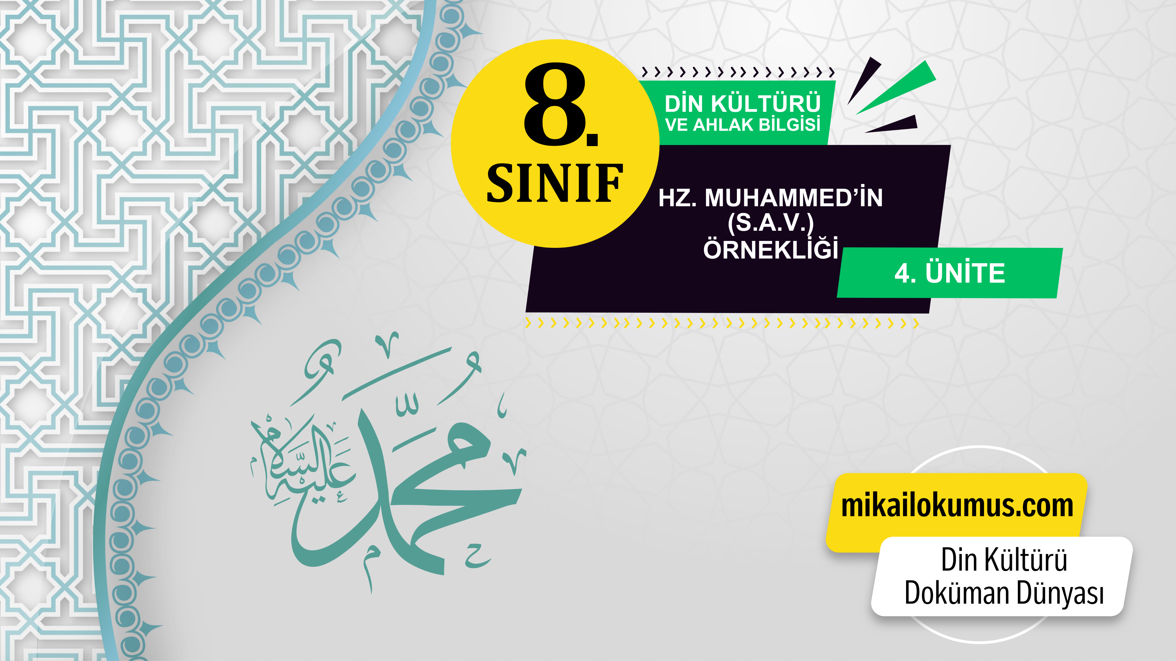
7. KONU: BİR SURE TANIYORUM: KUREYŞ SURESİ VE ANLAMI

Slide 2

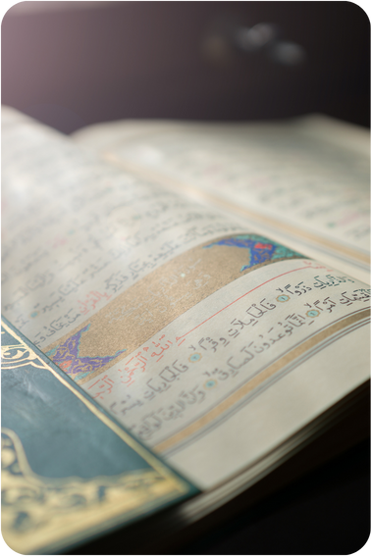
7. KONU: BİR SURE TANIYORUM: KUREYŞ SURESİ VE ANLAMI
• Kur’an-ı Kerim’de Kureyş suresi 106. suredir ve Mekke suresinden sonra indirilmiştir.
• Kureyş suresinin ilk 4 ayetinde Mekke’li Müşrikler imana davet edilmiştir.
• Kureyş, Hz. Peygamberin (s.a.v.) mensup olduğu kabilenin adıdır.
Bu içeriklerin daha fazlasına GÜNAY YAYINLARI Bumerang Konu Anlatımlı Din Kültürü ve Ahlak Bilgisi kitabından ulaşabilirsiniz.

Slide 3
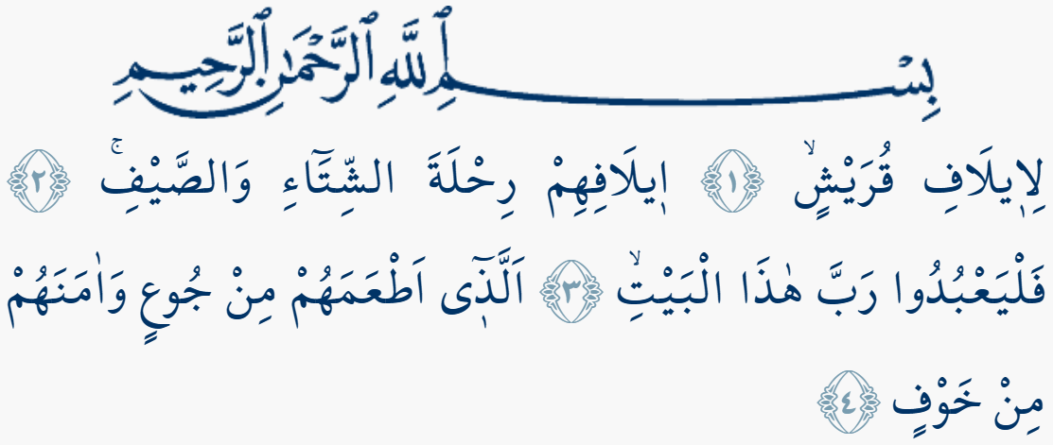
7. KONU: BİR SURE TANIYORUM: KUREYŞ SURESİ VE ANLAMI
Bismillâhirrahmânirrahîm
Li’î lâfi Kurayş. Îlâfihim rihleteşşitâi vessayf. Felya’büdû rabbe hâzelbeyt. Ellezî et’amehüm min cû’in ve âmenehüm min havf
Rahman Rahim Allah’ın adı ile.
Kureyş’e kolaylaştırıldığı, evet, kış ve yaz seyahatleri onlara kolaylaştırıldığı için onlar, kendilerini açlıktan doyuran ve her çeşit korkudan emin kılan şu evin (Kâbe’nin) Rabbine kulluk etsinler.
Bu içeriklerin daha fazlasına GÜNAY YAYINLARI Bumerang Konu Anlatımlı Din Kültürü ve Ahlak Bilgisi kitabından ulaşabilirsiniz.

Slide 4


7. KONU: BİR SURE TANIYORUM: KUREYŞ SURESİ VE ANLAMI
Kureyşlilerin yazları serin yaylalara ve kış mevsiminde sıcak beldelere ticaret yapması
Kureyş kabilesinin Cahiliye döneminde kabileler içindeki konumu
Surenin Temel Konuları
Verilen nimetler nedeniyle Allah’a (c.c.) ibadet etmek gerektiği
Açlık ve korkudan uzak kalmanın ayrıcalığı
Bu içeriklerin daha fazlasına GÜNAY YAYINLARI Bumerang Konu Anlatımlı Din Kültürü ve Ahlak Bilgisi kitabından ulaşabilirsiniz.

Slide 5

7. KONU: BİR SURE TANIYORUM: KUREYŞ SURESİ VE ANLAMI
Kavram Bilgisi
Yüce Allah’a itaat etmek, kulluk etmek, niyazda bulunmak
Yüce Allah’ın bahşettiği imkânlar, ihsan ettiği rızıklar
İbadet
Nimet
Mekke’nin en itibarlı ve Peygamberimizin mensubu olduğu kabile
Mekkelilerin geleneksel olarak yaptıkları meslek
Kureyş
Ticaret
Genellikle aynı soydan gelen ve genellikle aynı coğrafi bölgede yaşayan insanların oluşturduğu sosyal birimdir.
Yeryüzündeki ilk mabet ve Müslümanların kıblesi
Kâbe
Kabile
Bu içeriklerin daha fazlasına GÜNAY YAYINLARI Bumerang Konu Anlatımlı Din Kültürü ve Ahlak Bilgisi kitabından ulaşabilirsiniz.

Slide 6
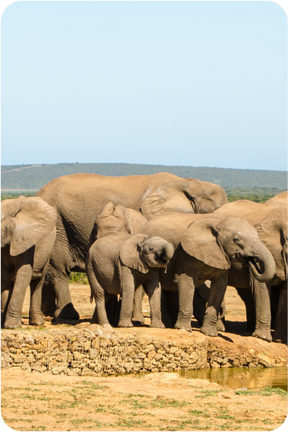
7. KONU: BİR SURE TANIYORUM: KUREYŞ SURESİ VE ANLAMI
KUREYŞ VE MEKKE'YE BAKIŞ
• Kureyş kabilesi Kâbe’nin gözetim, emniyet ve bakım hizmetlerinin sorumluluğunu üstlenmişti.
• Hz. Peygamber’in doğumundan önce gerçekleşen Fil Olayı’ndan sonra Kureyş kabilesinin itibarı gittikçe artmıştır.
• Mekkeliler ticaret maksadıyla Arabistan’ın kuzeyinde olan Suriye / Şam bölgesine ve güneyde bulunan Yemen ülkesine seyahatler yapmıştır.
Bu içeriklerin daha fazlasına GÜNAY YAYINLARI Bumerang Konu Anlatımlı Din Kültürü ve Ahlak Bilgisi kitabından ulaşabilirsiniz.

Slide 7
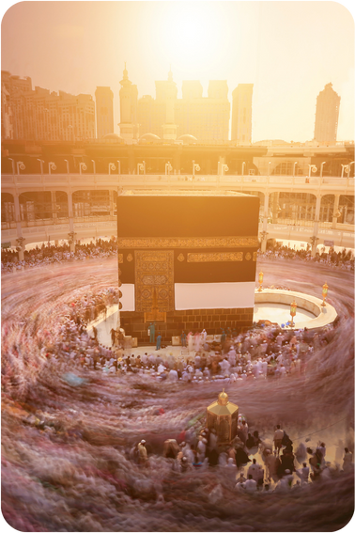
7. KONU: BİR SURE TANIYORUM: KUREYŞ SURESİ VE ANLAMI
KUREYŞ VE MEKKE'YE BAKIŞ
• Sûrede Kureyş adına yer verilmiş olması,
- Hz. Peygamber’in ve ilk Müslümanların bu kabileye mensup olmaları
- Kâbe’nin bakımı, Kâbe’nin korunması
- Hac işlerinin yönetimi,
- Hacılara su ve yemek dağıtımı
gibi hizmetlerin kabile tarafından yerine getirilmiş olmasıyla bağlantılıdır.
Bu içeriklerin daha fazlasına GÜNAY YAYINLARI Bumerang Konu Anlatımlı Din Kültürü ve Ahlak Bilgisi kitabından ulaşabilirsiniz.

Slide 8
7. KONU: BİR SURE TANIYORUM: KUREYŞ SURESİ VE ANLAMI
KUREYŞ VE MEKKE'YE BAKIŞ
• Kâfirun sûresinde Allah’ın Kureyş kabilesine lütuflarda bulunduğu hatırlatılarak kabile imana davet edilmektedir.
• Allah’ın Kureyşliler’i doyurup açlıktan kurtardığı ve korkudan emin kıldığı vurgulanarak bu nimetlerden dolayı Allah’a (c.c.) ibadet etmeleri emredilir.
• Kureyş sûresinin mesajı genel olarak ihsan edilen nimetlere lâyık olmaya ve yalnızca Allah’a kulluk etmeye yöneliktir.
Bu içeriklerin daha fazlasına GÜNAY YAYINLARI Bumerang Konu Anlatımlı Din Kültürü ve Ahlak Bilgisi kitabından ulaşabilirsiniz.

Slide 9

7. KONU: BİR SURE TANIYORUM: KUREYŞ SURESİ VE ANLAMI
Örnek
Ayetler
“Kim ihsan üzere Allah’a kulluk ederse, Rabbi onu mükâfatlandıracaktır. Onlar asla korkmayacak ve üzülmeyeceklerdir.”
(Bakara Suresi 112. ayet)
“(Ey Allah’ım) Biz yalnızca Sana ibadet eder ve yalnızca Sen’den yardım dileriz.”
(Fatiha Suresi 5. ayet)
Bu içeriklerin daha fazlasına GÜNAY YAYINLARI Bumerang Konu Anlatımlı Din Kültürü ve Ahlak Bilgisi kitabından ulaşabilirsiniz.

Slide 10
7. KONU: BİR SURE TANIYORUM: KUREYŞ SURESİ VE ANLAMI
Ayetlerin
Yorumu
• İbadet eden insana üzüntü ve kaygı ilişmez.
• Dua ve kulluk sadece Yüce Allah’a yapılmalıdır.
• Allah’a (c.c.) ibadet etmek dünya ve ahirette ödül kazandırır.
Bu içeriklerin daha fazlasına GÜNAY YAYINLARI Bumerang Konu Anlatımlı Din Kültürü ve Ahlak Bilgisi kitabından ulaşabilirsiniz.

Slide 11

7. KONU: BİR SURE TANIYORUM: KUREYŞ SURESİ VE ANLAMI
Bumerang / 4. Ünite / Konu 3
“Kureyş’e kolaylaştırıldığı, evet, kış ve yaz seyahatleri onlara kolaylaştırıldığı için onlar, kendilerini açlıktan doyuran ve her çeşit korkudan emin kılan şu evin (Kâbe’nin) Rabb’ine kulluk etsinler.” (Kureyş suresi, 1-4. ayetler)
Bu surenin anlamı düşünüldüğünde Allah (c.c.) Kureyş kabilesinden;
I. Şükür
II. Tevekkül
III. Şecaat
hangilerini yapmasını istemektedir?
A) Yalnız I B) Yalnız II
C) I ve II D) I ve III
Bu içeriklerin daha fazlasına GÜNAY YAYINLARI Bumerang Konu Anlatımlı Din Kültürü ve Ahlak Bilgisi kitabından ulaşabilirsiniz.

Slide 12
7. KONU: BİR SURE TANIYORUM: KUREYŞ SURESİ VE ANLAMI
Bumerang / 4. Ünite / Konu 3
Kureyş kabilesi, Kâbe’nin gözetim ve bakımını üstlenmişti. Bu yüzden diğer Arap kabileleri onlara büyük saygı gösteriyorlardı. Özellikle 571 yılında gerçekleşen Allah’ın mucizesiyle saygınlıkları daha da arttı.
Buna göre Kureyş Kabilesi’nin saygınlıklarının daha da artmasına sebep olan olay aşağıdakilerden hangisidir?
A) Bedir ve Uhud savaşları
B) Hudeybiye Barış Anlaşması
C) Hz. Muhammed’in (s.a.v.) doğumu
D) Fil olayı
Bu içeriklerin daha fazlasına GÜNAY YAYINLARI Bumerang Konu Anlatımlı Din Kültürü ve Ahlak Bilgisi kitabından ulaşabilirsiniz.

Slide 13
7. KONU: BİR SURE TANIYORUM: KUREYŞ SURESİ VE ANLAMI
Bumerang / 4. Ünite / Konu 3
Bu sure, Mekke döneminde inmiştir ve 4 ayetten oluşmaktadır. Surenin adı Hz. Peygamber’in mensup olduğu kabilenin adıdır. Bu surede cahiliye dönemi Araplarının durumlarından bahsedilir. Cahiliye döneminde Hz. Muhammed’in (s.a.v.) kabilesi ayrıcalıklara sahipti. Sure, yaz kış onlara verilen nimetler nedeniyle Allah’a ibadet etmek gerektiğini hatırlatıyor.
Aşağıdakilerden hangisi surenin anlamında yer almaktadır?
A) “O, kullarının önlerinde ve arkalarında ne varsa hepsini bilir.”
B) “İşte o, yetimi itip kakan, yoksula yedirmeyi özendirmeyen kimsedir.”
C) “Onlar, kendilerini açlıktan doyuran ve her çeşit korkudan emin kılan şu evin (Kâbe’nin) Rabb'ine kulluk etsinler.”
D) “Onu ne uyuklama tutar ne de uyku. Göklerde ve yerde ne varsa hepsi O'nundur.”
Bu içeriklerin daha fazlasına GÜNAY YAYINLARI Bumerang Konu Anlatımlı Din Kültürü ve Ahlak Bilgisi kitabından ulaşabilirsiniz.

Slide 14


7. KONU: BİR SURE TANIYORUM: KUREYŞ SURESİ VE ANLAMI
Aşağıdaki cümleleri Doğru veya Yanlış olarak işaretleyiniz.
 | Hz. Muhammed (s.a.v.), Mekkelilere Allah’ın verdiği nimetleri hatırlatıp onları şirkten vazgeçmeye çağırmıştı.
 | Kureyş suresinin ilk dört ayetinde Medineli Yahudiler imana davet edilmiştir.
 | Kureyş sûresi ihsan edilen nimetlere lâyık olmaya ve yalnızca Allah’a kulluk etmeye yöneliktir.
 | Kureyş kabilesi, Hz. Peygamber’in (s.a.v.) tebliğ faaliyetlerini destekleyen en büyük kabilenin adıdır.
 | Hz. Muhammed (s.a.v.) Kureyş kabilesi özelinde tüm insanlara şükür ve kulluk mesajı vermektedir.
 | Surede Kureyş’e yer verilmiş olması Kâbe’nin bakımı ve korunmasının bu kabilece yerine getirilmesiyle bağlantılıdır
 | Mekkeliler ticaret maksadıyla kuzeyde Yemen ülkesine ve güneyde Suriye bölgesine seyahatler yapmıştır.
Bu içeriklerin daha fazlasına GÜNAY YAYINLARI Bumerang Konu Anlatımlı Din Kültürü ve Ahlak Bilgisi kitabından ulaşabilirsiniz.

Slide 15

7. KONU: BİR SURE TANIYORUM: KUREYŞ SURESİ VE ANLAMI
Aşağıdaki kavramları Sözcük Avı bulmacasından bulunuz.
K | U | R | E | Y | Ş | E | M | İ | N
U | X | H | C | X | H | C | C | H | İ
L | U | L | L | U | K | Ş | Ğ | L | M
L | W | E | E | İ | A | E | M | A | E
U | K | R | O | K | B | I | E | S | T
K | Q | W | E | E | E | E | K | S | A
İ | T | Ç | Ş | Ğ | S | X | K | C | D
M | Q | T | İ | C | A | R | E | T | Z
A | X | H | C | V | H | X | H | C | X
N | H | Z | İ | A | L | L | A | H | E
KUREYŞ
MEKKE
NİMET
KULLUK
KABE
TİCARET
KORKU
EMİN
ALLAH
Bu içeriklerin daha fazlasına GÜNAY YAYINLARI Bumerang Konu Anlatımlı Din Kültürü ve Ahlak Bilgisi kitabından ulaşabilirsiniz.

Slide 16

7. KONU: BİR SURE TANIYORUM: KUREYŞ SURESİ VE ANLAMI
Aşağıdaki tanımların karşılığı olan kavramları sırasıyla söyleyiniz.
1
Yüce Allah’a itaat etmek, kulluk etmek, niyazda bulunmak
5
Kâbe
2
Yüce Allah’ın yarattıklarına bahşettiği imkânlar, ihsan ettiği rızıklar
6
Fil vakası
3
Kur’an-ı Kerim’in 106. suresi
1
İbadet
4
Mekke’nin itibarlı ve Peygamberimizin (s.a.v.) mensubu olduğu kabile
4
Kureyş kabilesi
5
Yeryüzündeki ilk mabet ve Müslümanların kıblesi
2
Nimet
6
Hz. Peygamber’in (s.a.v.) doğumundan önce gerçekleşen sıra dışı olay
3
Kureyş suresi
Bu içeriklerin daha fazlasına GÜNAY YAYINLARI Bumerang Konu Anlatımlı Din Kültürü ve Ahlak Bilgisi kitabından ulaşabilirsiniz.

Slide 17


7. KONU: BİR SURE TANIYORUM: KUREYŞ SURESİ VE ANLAMI
Mikail OKUMUŞ
Adem USTAOĞLU
Ekrem BALCI
Bu içeriklerin daha fazlasına GÜNAY YAYINLARI Bumerang Konu Anlatımlı Din Kültürü ve Ahlak Bilgisi kitabından ulaşabilirsiniz.

